Slide 1
Математика в театрализованной деятельности : «Ах, какая сказка!»
МКДОУ «Детский сад №3 п. Тёплое»
Подготовил воспитатель
подготовительной к школе группы
Безбородова Л. Н.

Slide 2
Наши сказки:
Красная шапочка
Теремок
Колобок
Лиса и заяц
Три медведя
Волк и семеро козлят

Slide 3
Цель:
Используя театрализованную постановку , закрепить элементарные математические представления о числах, геометрических фигурах через тесную связь восприятия и познания окружающего мира.
Задачи:
Развитие умственных, познавательных способностей средствами эстетического восприятия
Воспитывать дружеские взаимоотношения

Slide 4
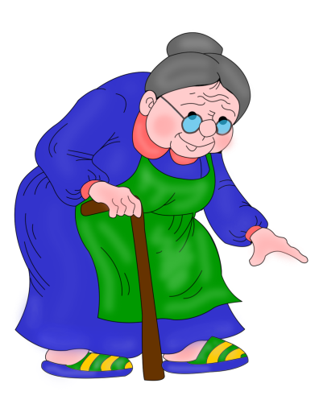
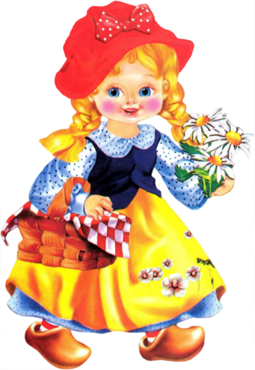
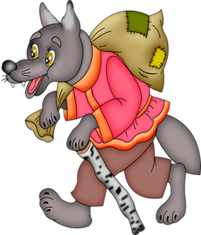
По какой дорожке Красная Шапочка донесёт пирожки бабушке?
1
2
3

Slide 5
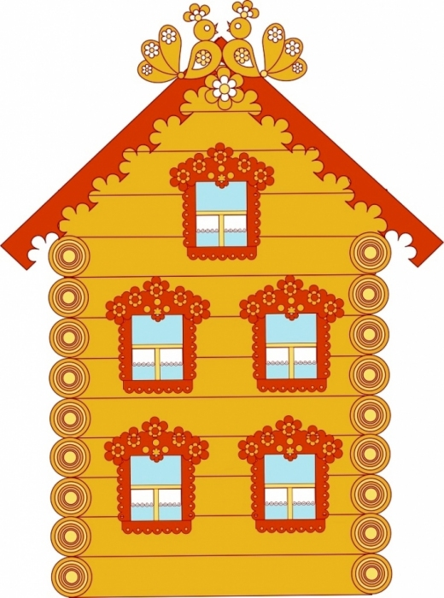
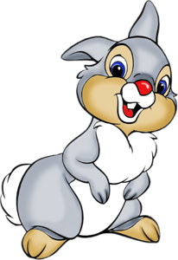
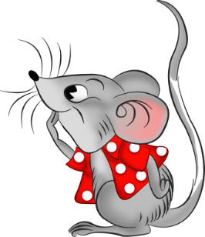
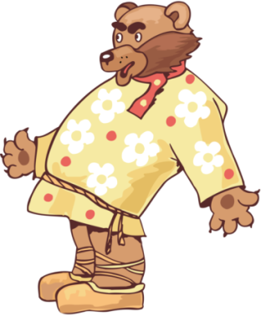
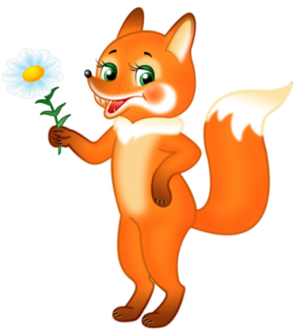
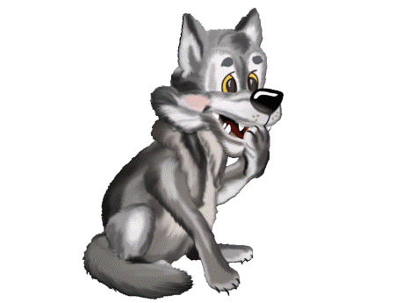
Посели всех жителей теремка в свои окошки
В самом верхнем окошке уже поселилась мышка-норушка
В самом нижнем правом окошке живет лягушка-квакушка
Под мышкой слева поселилась лисичка-сестричка
Справа от лисички должен быть вол
А под лисичкой должен жить зайчишка-трусишка
А куда же мы поселим мишутку?

Slide 6
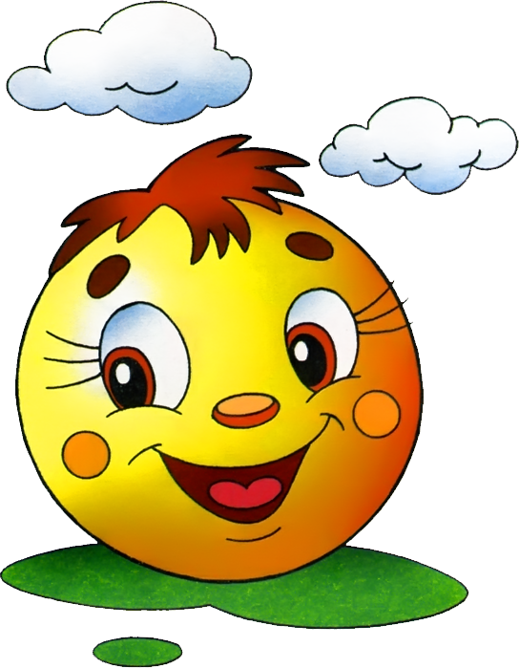
На какую фигуру похож колобок?

Slide 7
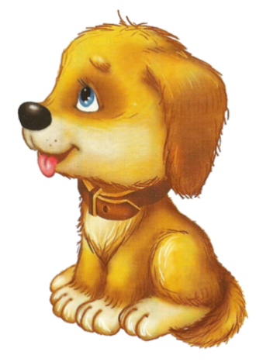
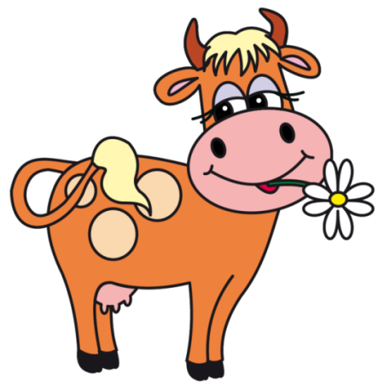
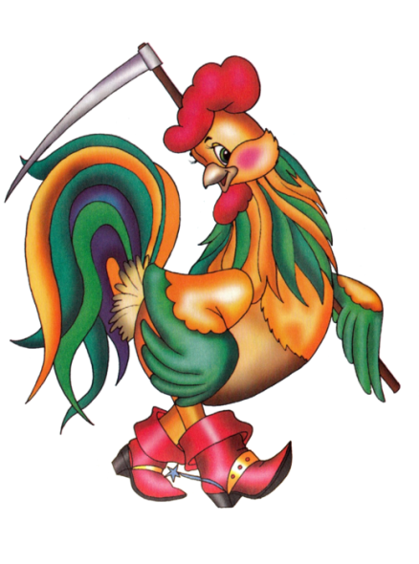
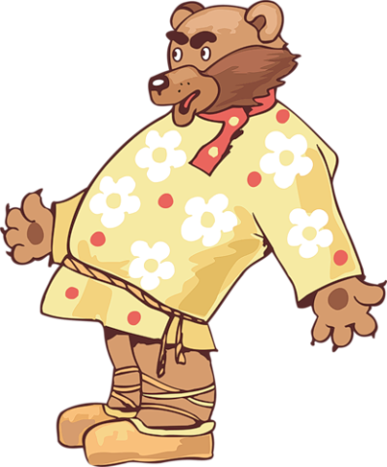
Сколько было помощников у зайчика, когда лиса заняла его лубяную избушку?

Slide 8
Подбери каждому медведю стульчик по размеру

Slide 9
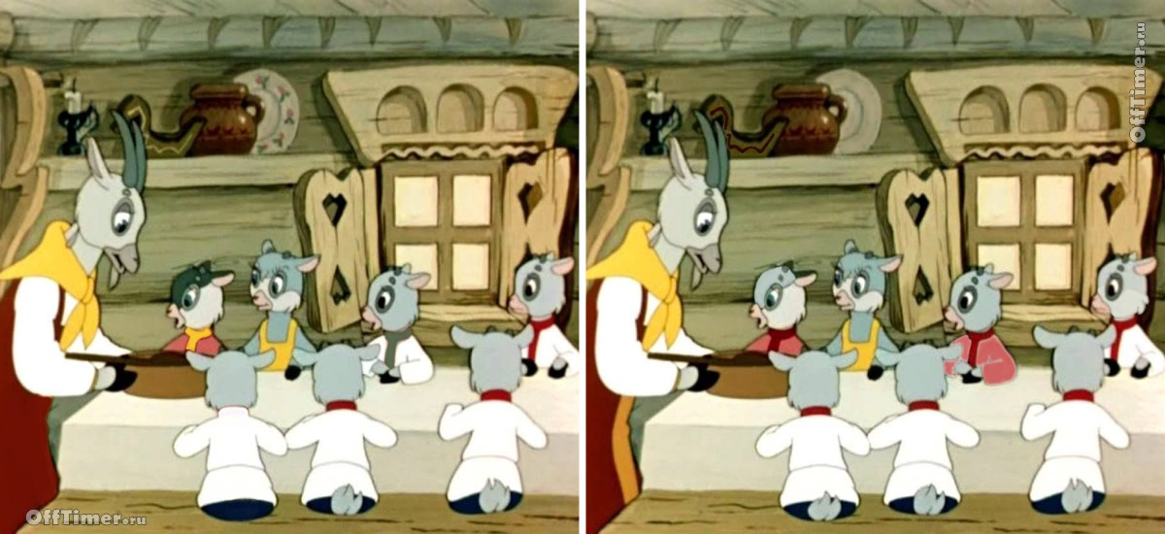
Найди 8 отличий

